Slide 1
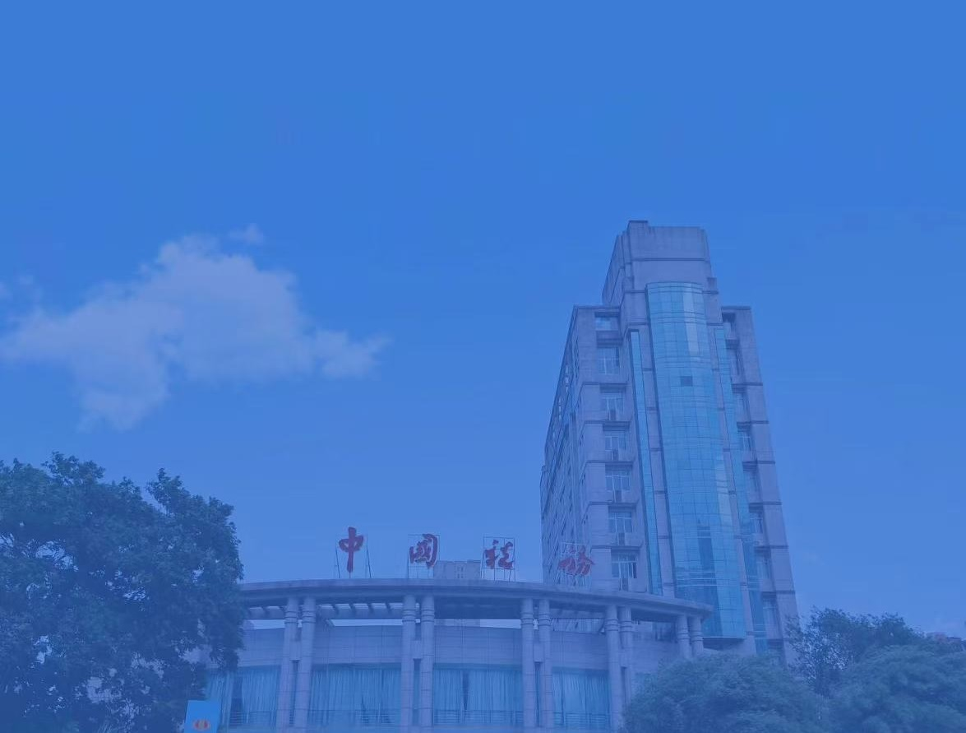

邵武智慧办税指南

Slide 2

您的非常满意
是我们的不懈追求！

